Slide 1
08
08
색다른 표현

Slide 2
“
새로운 표현 방법으로 개성 있는 표현을 할 수 있다.
물감의 한계를 벗어나 천, 돌, 낙엽 등의 다양한 소재로 표현할 수 있다.
학습 목표

Slide 3
“
생각 열기
○ 독창적인 미술 작품을 만들려면 대상을 관찰하고 느낌을 시각화하는 과정에서 개성 있는 시각이 드러나야 한다.
○ 자신만의 개성 있는 시각을 표현하기 위해서는 새로운 재료와 방법을 탐색해야 한다.
○ 작품을 만들 때는 자신의 표현 의도에 적합한 재료와 방식을 선택해 활용해야 한다.

Slide 4
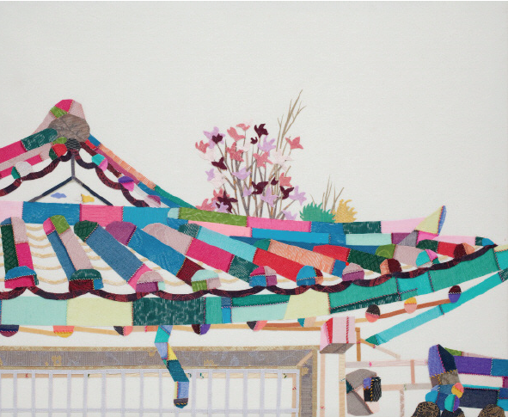
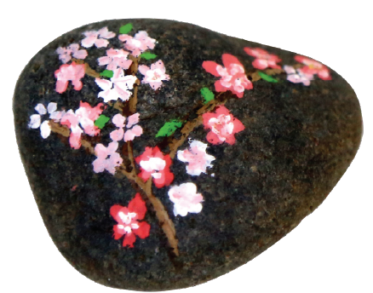
“
생각 열기
▲ 제미영(한국/1975~ ) A street scene(한지에 실크, 한지에 바느질 콜라주/26x32㎝/2012년 작)
색색의 자투리 천을 꿰매는 감침질과 색실을 이용한 전통 조각보의 제작 기법처럼 바느질로 조각 한지를 꿰매어 완성한 작품이다.
▲ 김정수(학생 작품) 조화(돌에 채색/높이 7㎝/2016년작)
돌 위에 수채화 물감으로 채색하여 자연물인 돌과 수채화 물감의 색채가 조화로운 작품이다.

Slide 5
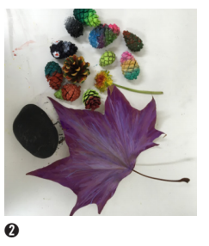
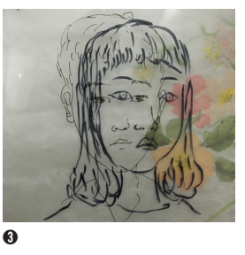
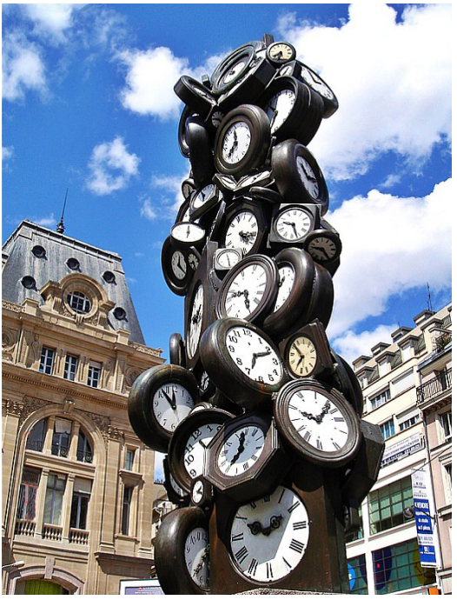
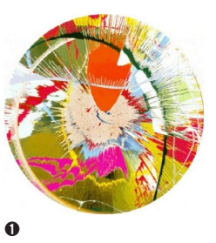
“
생각 열기
① 허스트(Hirst, Damien Steven/영국/1965~ ) Spin(Screen Print/101x101㎝/2001년 작)
돌림판 위에 캔버스를 놓고 그 위에 물감을 뿌리는 스핀 페인팅으로, 제작 과정에서의 우연적 요소를 강조하는 작품이다. 화가에게 손보다 아이디어가 중요하다고 생각하는 작가의 의도가 보이는 작품이다.
② 진정미(학생 작품) 동심(낙엽, 돌 등/2016년 작)
낙엽이나 솔방울, 돌 등의 소재에 아크릴 물감이나 수채화 물감으로 채색하여 자연의 형태를 이용하여 새로운 색감을 연출했다.
③ 최재신(학생 작품) 친구 얼굴(트레싱지 위에 사인펜, 한지, 수채/30x20㎝/2016년 작)
트레싱지 위에 얼굴을 그리고 바닥에 다른 이미지를 놓고 완성한 그림이다.
④ 아르망(Armand Pierre Fernandez/프랑스→미국/ 1928~2005) L′Heure de Tous(시계, 브론즈/457.2 152.4 /1985년 작)
자동차 폐타이어를 활용한 조형물로 소비 문명에 대한 불합리성을 상징적으로 보여준다.

Slide 6
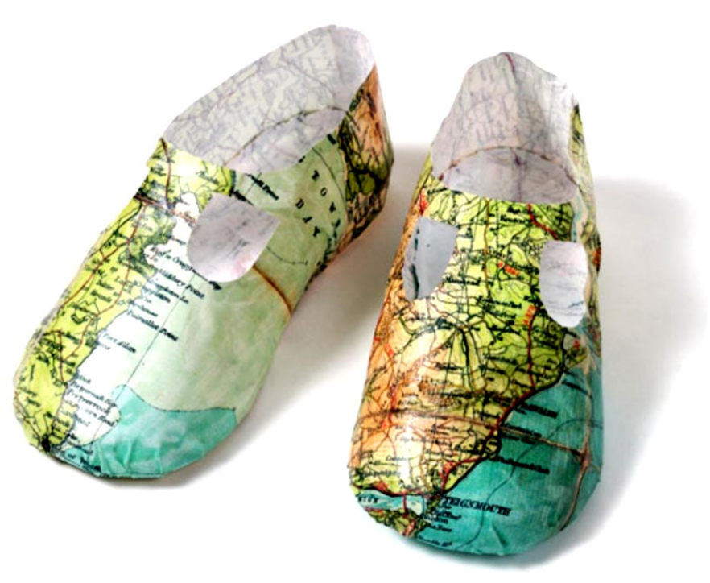
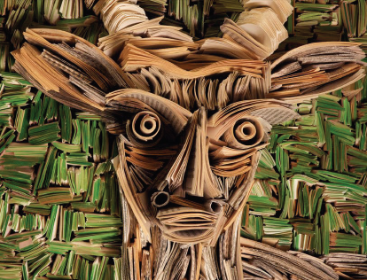
“
다양한 재료의 활용
○ 현대 미술의 표현 재료는 매우 다양하다.
○ 두루마리 화장지의 심으로 다양한 일상 속 모습을 담아볼 수 있다.
○ 폐지를 겹겹이 접고 말아서 거친 질감으로 새로운 이미지를 만들 수 있다.
○ 재활용품에 상상력을 불어넣어 예술품으로 재창조한다.
▲ 콜리어(Collier, Jennifer/영국/1967~ ) 지도 신발(잡지/18x18x8㎝/2011년 작)
페이퍼 아티스트, 지도 사진이 있는 잡지를 이용한 작품이다.
▲ 조지우(Georgiou, Nick/미국/1980~ ) 무제(폐지/2010년 작) 폐지에 있는 고유의 색채를 이용한 독특한 작품이다.

Slide 7
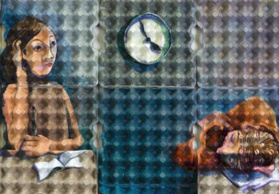
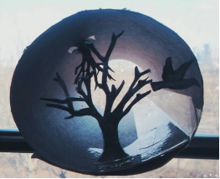
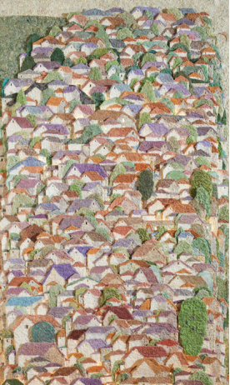
“
“
표현 활동1
다양한 재료를 활용하여 표현하기
준비물: 재활용 휴지 종이 심 또는 폐지, 가위, 풀
크룬(Kroon, Enno De/네덜란드/1962~ ) 교실(계란판에 아크릴/217x245x10㎝/2008년 작)
요철이 있는 달걀판 위에 아크릴 물감으로 인물화를 그렸다.
정진우(학생 작품) 새와 나무(종이/10x10㎝/2016년 작)
이종한(한국/1963~ ) 아무것도 아닌 것(한지에 부조/162x112㎝/2008년 작)
한지로 만든 집들을 중첩하여 공간감 있게 표현하고 있다.

Slide 8
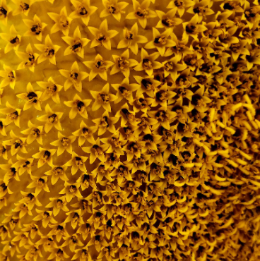
“
다른 시각으로 대상 바라보기
○ 사람마다 같은 대상을 보고도 서로 다른 시각으로 대상을 바라본다.
○ 자신의 시각을 설득력 있꼐 표현하면 개성 있는 작품을 만들 수 있다.
○ 자신만의 시각으로 우리 주변의 자연환경을 화면에 담아 보자.
○ 왼쪽 사진 이미지는 무엇을 찍은 것 일까요?

Slide 9
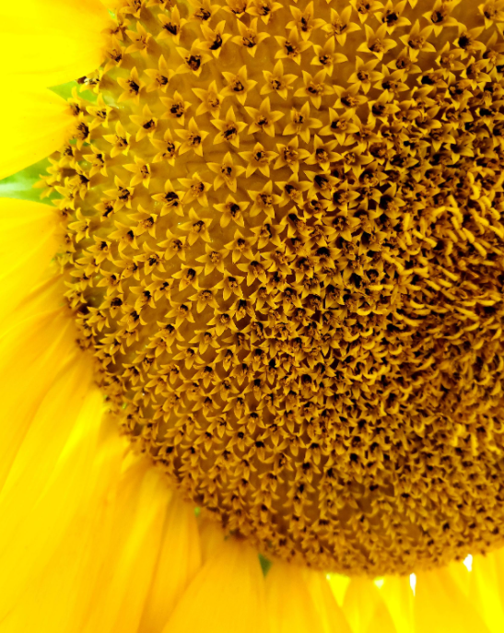
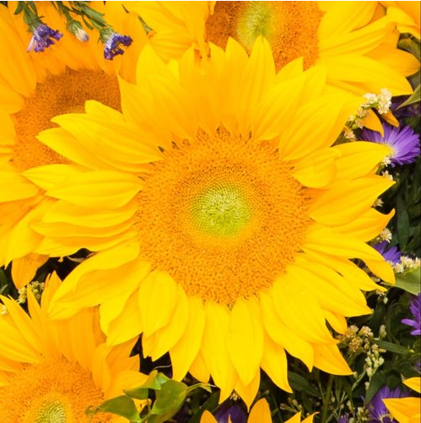
“
다른 시각으로 대상 바라보기
○ 왼쪽 사진 이미지는 무엇을 찍은 것 일까요?
해바라기

Slide 10
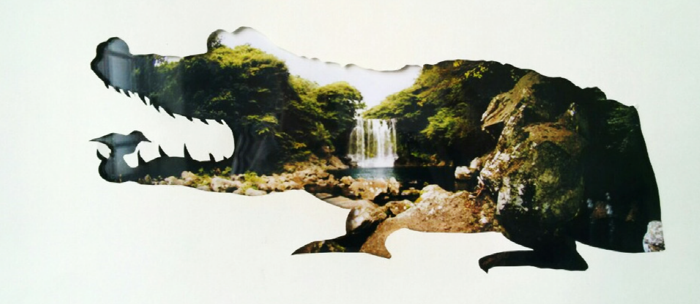
“
“
표현 활동2
주변 공간을 활용하여 표현하기
준비물: 도화지, 칼, 연필, 지우개, 휴대전화 또는 카메라
① 도화지에 형태를 스케치하며 사인펜으로 그린다.
② 그려진 형태의 외곽선을 오려 낸다.
③ 구멍 뚫린 부분을 통하여 주변 사물을 비추고 그 상태를 사진으로 담는다.
④ 교정 곳곳을 다니며 눈여겨보지 못했던 장면들을 작품 속에 활용한다.
◀ 정영서(학생 작품) 자연 속으로(종이, 사진/31x60cm/2016년 작)
도화지에 악어를 스케치한 후 칼로 오리고 폭포 사진을 바닥에 대고 사진을 찍은 작품이다.

Slide 11
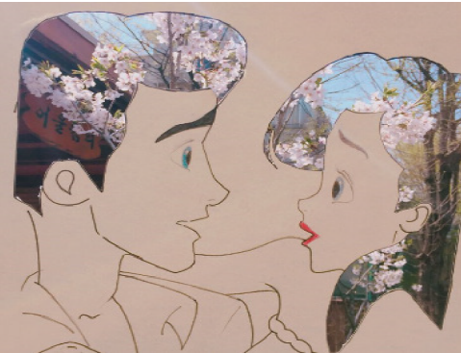
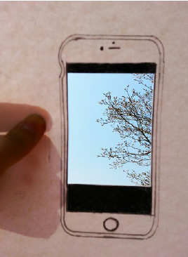
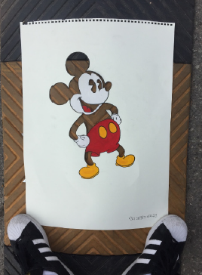
“
“
표현 활동2
주변 공간을 활용하여 표현하기
준비물: 재활용 휴지 종이 심 또는 폐지, 가위, 풀
▲ 윤은비(학생 작품) 봄날(종이, 촬영/22x43㎝/2016년 작)
▲ 조은미(학생 작품) 4월(종이, 촬영/29.7x21㎝/2016년 작)
▲ 지은희(학생 작품) 미키(종이, 촬영/29.7x21㎝/2016년 작)

Slide 12
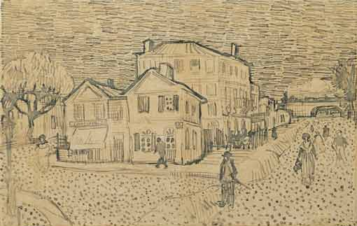
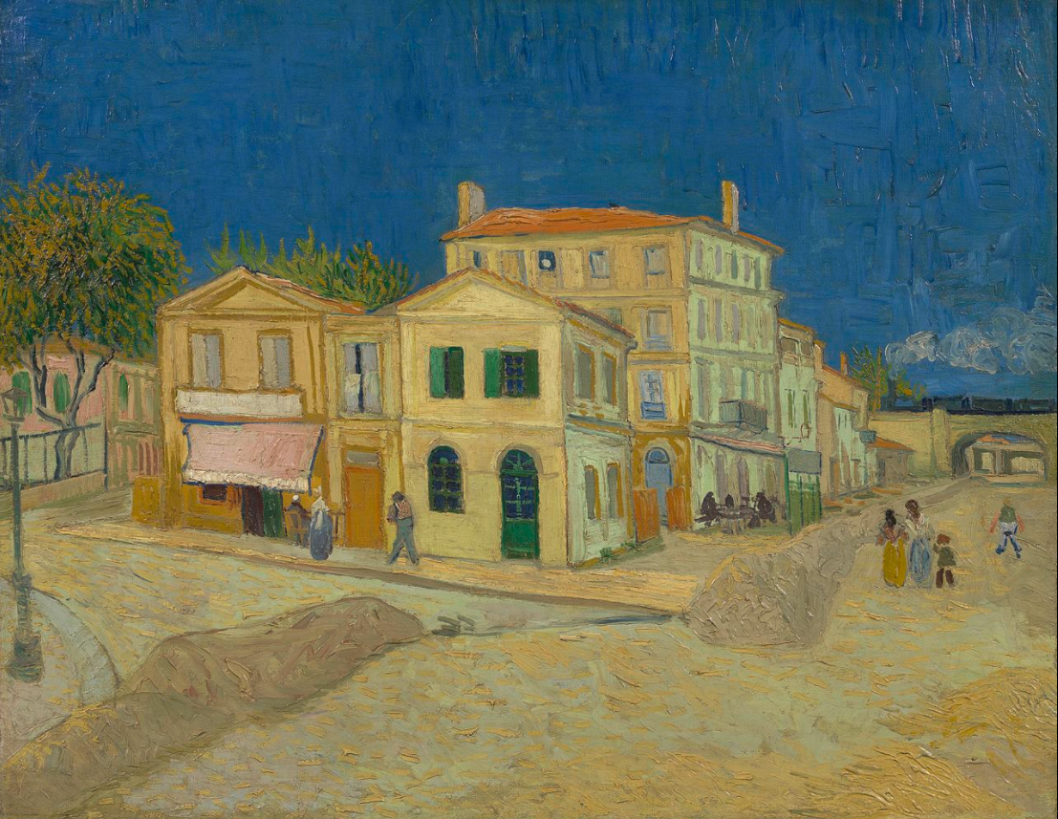
“
다양한 표현 기법
○ 같은 주제라도 사용하는 재료마다 다른 느낌을 준다.
○ 다양한 재료로 표현된 작품을 감상하고 사용된 기법과 의도를 생각해보자.
두 작품 모두 노란 집이라는 반 고흐의 작품이다. 왼쪽은 콩테 오른쪽은 물감으로 그린 작품이다.

Slide 13
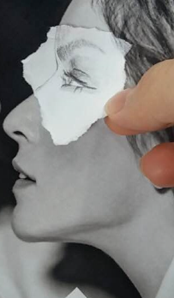
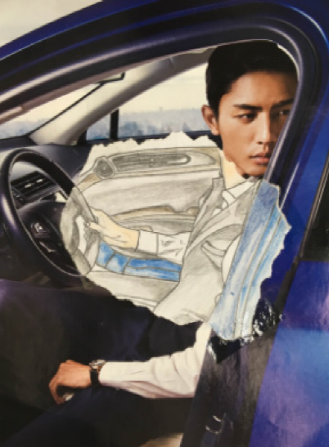
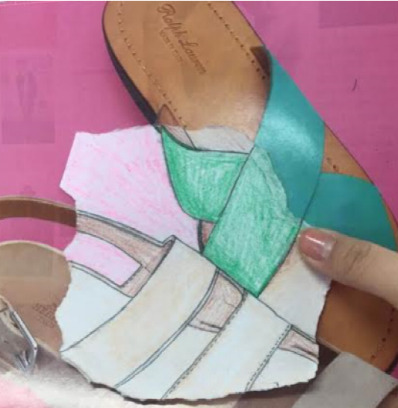
“
“
표현 활동3
사진 이어 그리기
○ 잡지에서 선택한 한 장의 사진 위에 불규칙하게 찢은 종이를 대고 이어서 그려 보자.
○ 가려진 사진 일부분을 사실적으로만 그리지 말고, 신선한 발상으로 재구성하여 표현해 보자.
○ 작은 사진을 찢어 붙인 후 나머지 부분을 그리는 방법도 있다.
▲ 박윤영(학생 작품) 상황(종이, 잡지 콜라주/29.7x21㎝/2016년 작)
▲ 김진우(학생 작품) 드라이브(종이, 잡지 콜라주/29.7x21㎝/2016년 작)
▲ 박은화(학생 작품) 신발(종이, 잡지 콜라주/20x20㎝/2016년 작)

Slide 14
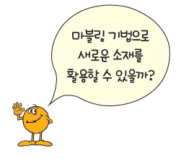
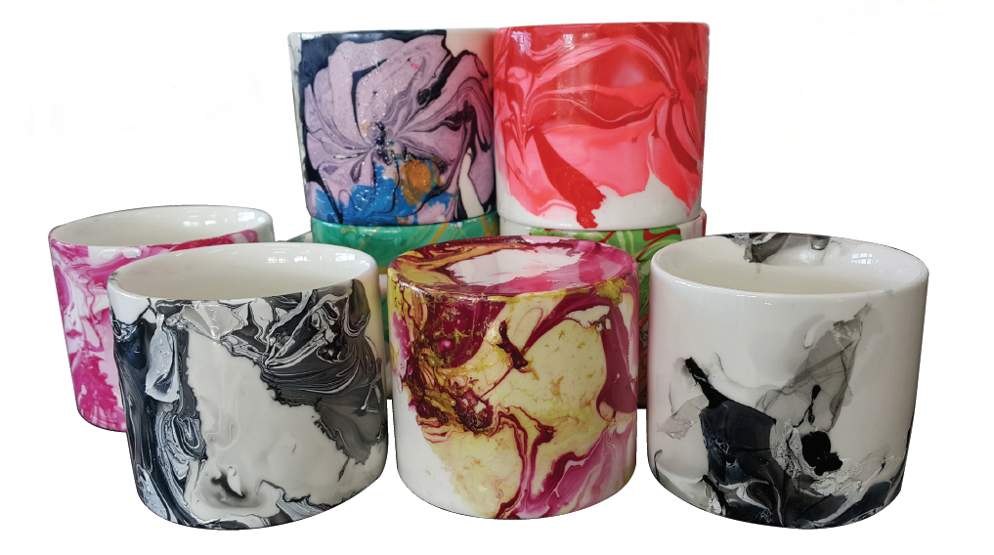
“
“
표현 활동4
마블링 머그잔 만들기
○ 마블링은 물과 기름의 반발 원리를 이용하여 무늬를 내는 방법이다.
○ 미술 작품뿐만 아니라 우리의 일상 생활용품에서도 그 사례를 찾아볼 수 있다.
○ 가구, 벽지, 식기류 등 그 쓰임의 폭이 다양하다.
○ 마블링의 원리에 매니큐어를 활용하여 머그잔을 염색해 보자.
▲이현지 외(학생 작품) 마블링 머그잔(도자기, 매니큐어/8.5x8.5x7.5㎝/2016년 작) 여러 가지 색상의 매니큐어를 섞어서 독특한 문양과 우연의 효과를 표현했다.

Slide 15
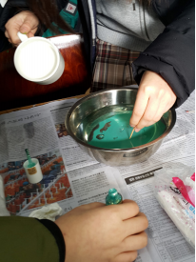
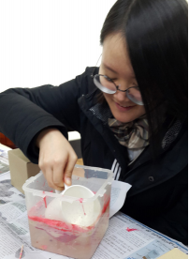
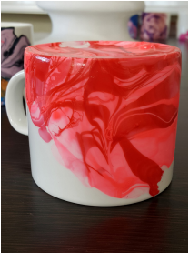
“
표현 활동4
마블링 머그잔 만들기
준비물: 머그잔, 매니큐어, 물통, 이쑤시개
① 물통에 미지근한 물을 준비하고 매니큐어를 부은 다음 이쑤시개를 이용하여 물 위에 뜬 매니큐어를 움직여 무늬를 낸다.
② 머그잔의 손잡이를 잡고 컵의 아랫부분을 담가 매니큐어를 찍어낸다.
③ 머그잔의 아랫부분을 위로 향하여 말려 준다.

Slide 16
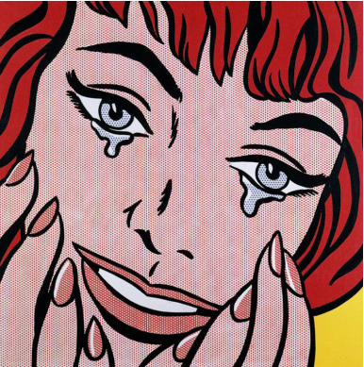
“
“
표현 활동5
팝 아트 자화상 그리기
○ 팝 아트: 1950년대 중·후반에 미국과 영국을 중심으로 일어난 미술 사조
○ 전통적인 예술 개념을 타파하려는 시도
○ 팝 아트의 대표 작가 리히텐슈타인의 ‘행복한 눈물’
○ 사실적인 표현에서 벗어나 원색을 주조로, 만화처럼 독특한 인물 표현을 했다.
○ 팝 아트를 이용하여 자화상을 그려보자.
◀ 리히텐슈타인(Lichtenstein, Roy/미국/1923~1997) 행복한 눈물(캔버스에 유채/96.5x96.5㎝/1964년 작)

Slide 17
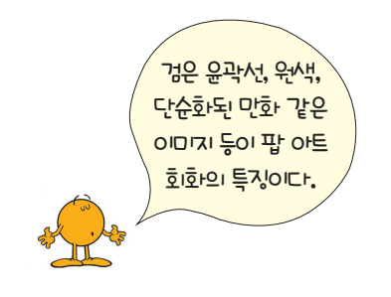
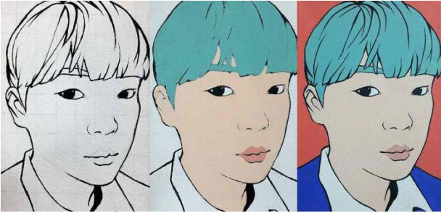
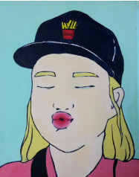
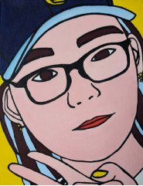
“
“
표현 활동5
팝 아트 자화상 그리기
▲ 김지인(학생 작품) 팝 아트 자화상 채색 과정(각 22x16㎝/캔버스에 아크릴 물감/2016년 작)
스케치부터 완성까지 자신의 얼굴 특징을 잘 살려 표현한 작품이다. 윤곽선에 강약을 주어 두상에 양감을 주려고 노력하였고, 머리카락과 배경을 원색으로 처리한 것에서 팝 아트 회화의 특징이 두드러지게 드러난다.
▲△ 강하영(학생 작품) 자화상(캔버스에 아크릴/16x23㎝/2016년 작)
△▲ 강찬영(학생 작품) 자화상(캔버스에 아크릴/16x23㎝/2016년 작)

Slide 18
“
“
표현 활동5
팝 아트 자화상 그리기
준비물: 캔버스, 아크릴 물감, 붓, 팔레트
▼ 노은서(학생 작품) 자화상(캔버스에 아크릴/16x23㎝/2016년 작)
① 자신의 얼굴 사진을 준비하고 자를 이용하여 일정한 크기의 가로, 세로 격자 선을 그린다. 캔버스에도 사진과 같이 격자 선을 그리고 사진을 옮겨 그린다.
②검은색 아크릴 물감으로 윤곽선을 그린다.
③아크릴 물감으로 배경을 채색한다.
④얼굴과 머리카락을 채색하여 완성한다.

Slide 19
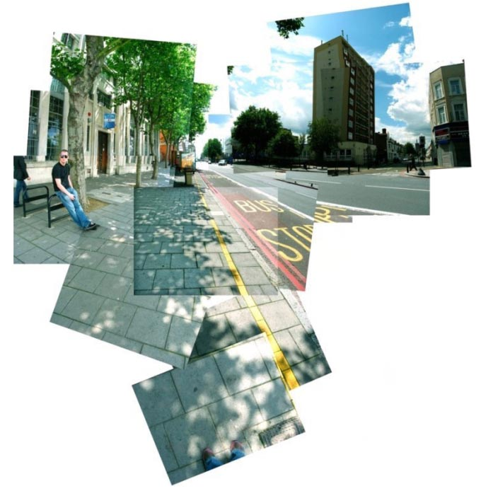
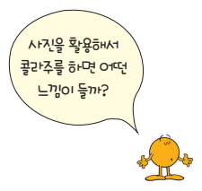
◆ 포토 콜라주
○ 사진을 자르고 분해하고 덧붙여 재구성해보자.
○ 포토 콜라주는 사진이 갖는 재현의 의미에서 한 걸음 더 나아가 사진의 부분들을 결합시켜 새로운 이미지를 만들어낸다.
○ 포토 콜라주는 현대 미술 방법의 하나이다.
더 알아보기
○ 인간은 어떤 사물이나 물체를 인식할 때 전체의 이미지를 한 번에 보는 것이 아니라, 각각의 부분들을 합쳐서 전체의 이미지로 본다.
○ 우리의 눈은 양쪽 눈이 바라보는 물체의 위치가 서로 다르지만 물체를 정확히 볼 수 있다.
○ 두 눈에서 바라보는 각도에 따라 상이 하나로 맺히기 때문인데, 포토 콜라주는 이러한 원리를 잘 활용한 작품이다.
▲ 호크니(Hockney, David/영국/1937~ ) 도시(디지털 이미지/2003년 작)
여러 시점에서 각기 다른 시간에 찍은 사진을 자르고 재구성하여 포토 콜라주 작업을 한다. 그는 사진 속의 원근법을 없애고 사진이 갖고 있는 재현의 체계를 해체시킴으로써 새로운 시각으로 세계를 바라보려는 자신의 의도를 담아 내었다.

Slide 20
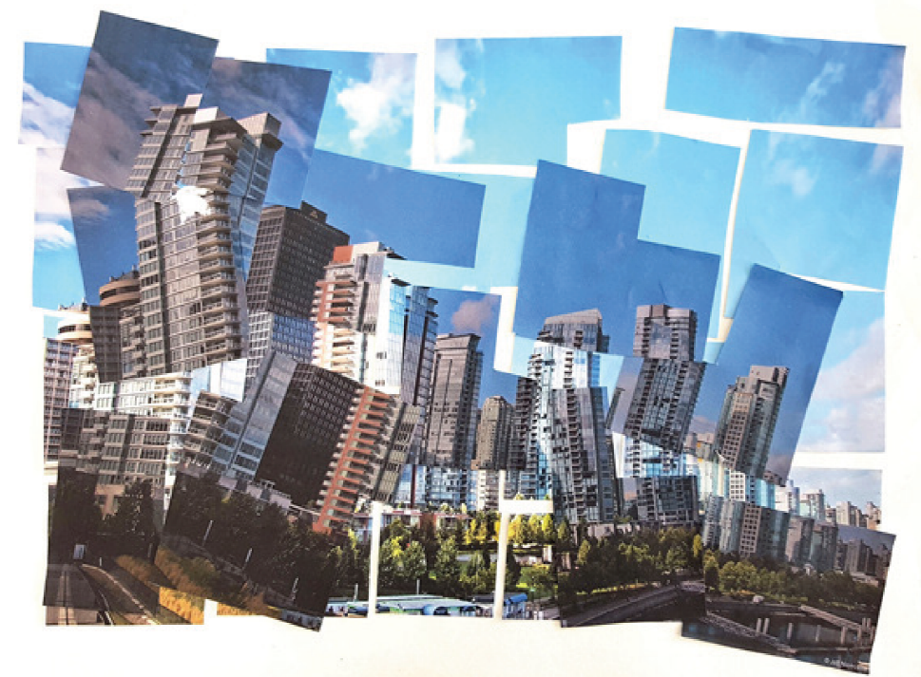
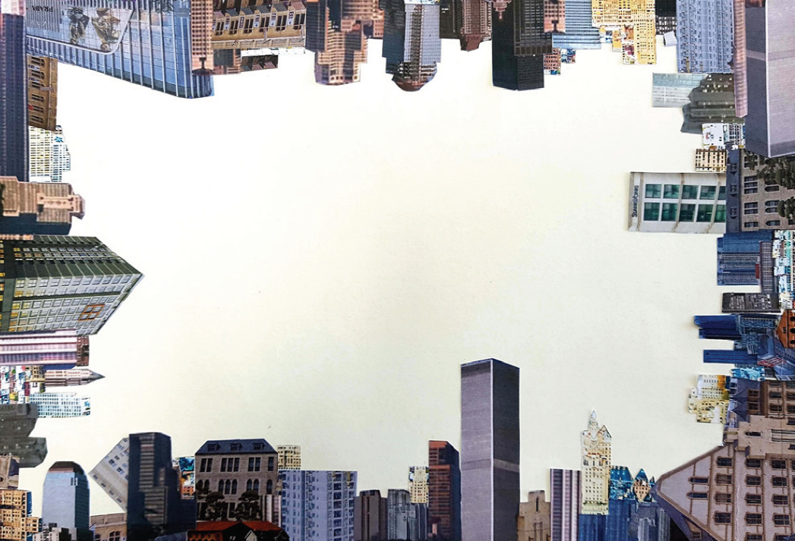
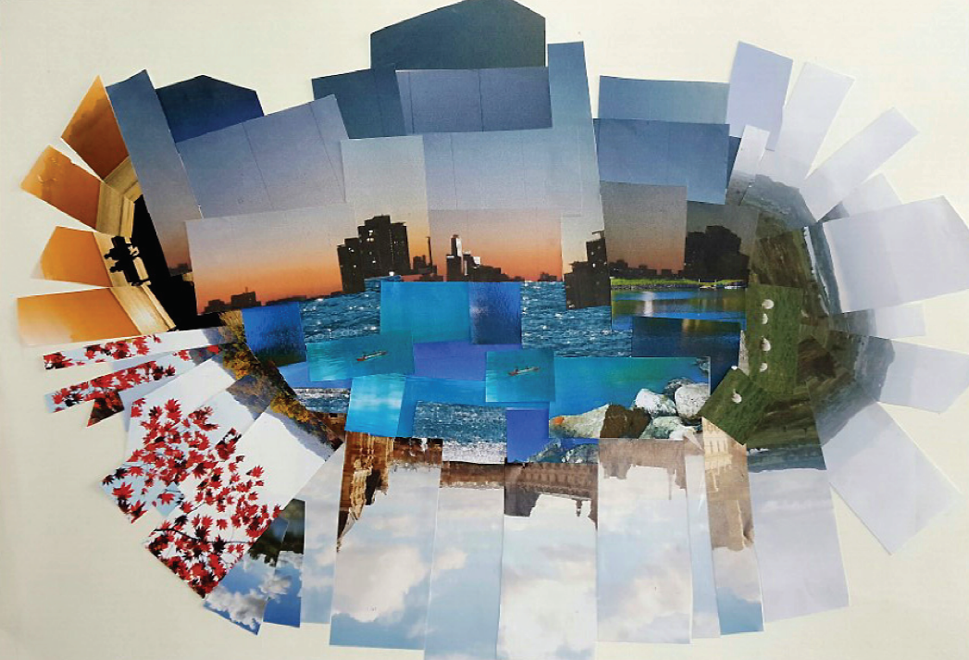
“
“
표현 활동6
사진으로 그리는 마음의 풍경
준비물: 사진, 도화지, 가위, 풀, 천연색 화보
▲ 송재현(학생 작품) 도시(천연색 화보, 풀/39.4x54.5㎝/2016년 작)
고층 빌딩을 흔들리게 배열하여 복잡한 도시의 일상을 표현했다.
▲ 전유림(학생 작품) 도시(천연색 화보, 풀/39.4x54.5㎝/2016년 작) 다양한 크기와 높이의 건물을 사방으로 배치하고 가운데 하늘을 크게 비워 둠으로써 도시의 바쁜 일상 속에서도 아름다운 공간을 찾아내었다.
▲ 이채림(학생 작품) 도시(천연색 화보, 풀/39.4x54.5㎝/2016년 작) 푸른 강을 4계절이 둘러싼 이미지로 표현하여 정감 있는 도시 풍경을 나타내었다.
① 표현 주제를 정하고 작품 구상을 위한 작품 계획서를 작성한다.
② 작품 제작 의도에 따라 사진을 찍거나 작품에 필요한 사진을 여러 장 준비한다.
③ 사진을 자르거나 분해하여 이미지를 구성한다.
④ 준비한 여러 이미지를 도화지에 풀러 붙여서 구성한다.

Slide 21
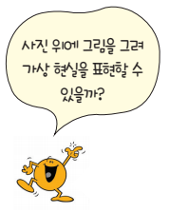
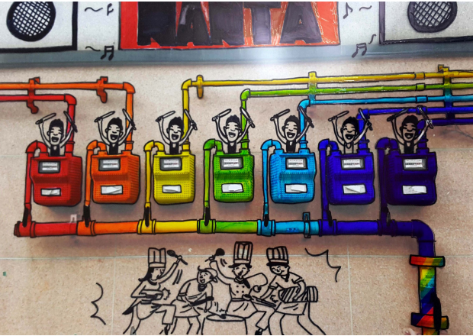
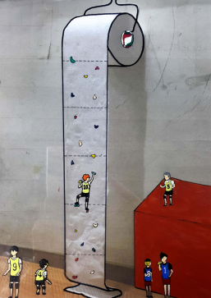
◆ 포토 일러스트레이션
○ 사진 위에 그림을 그려 보자.
○ 사진과 투명 필름지를 이용해 그림을 그리면 입체적이고 색다른 느낌의 작품을 제작할 수 있다.
○ 원본과는 다른 의미로 표현된 새로운 세계를 경험하게 될 것이다.
◀◁ 강다영(학생 작품) 암벽 등반(사진 인화지, OHP 필름, 유성펜/ 29.7x21㎝/ 2016년 작)
부드러운 휴지를 암벽으로 처리하여 등반하는 캐릭터를 그려 넣어 재미있는 표현이 이루어졌다.
◁◀ 김지숙(학생 작품) 난타(사진 인화지, OHP 필름, 유성펜/ 21x29.7㎝/ 2016년 작)
건물 벽의 계량기를 북으로 만들고 흥겹게 연주를 하는 가상 현실을 만들었다. 소외된 공간을 새로운 의미로 재탄생시킨 아이디어가 돋보인다.

Slide 22
“
“
표현 활동7
포토 일러스트레이션 가상 표현
준비물: OHP필름, 유성펜, 마스킹 테이프, 아세톤, 면봉
▲ 홍예림(학생 작품) 걸리버 여행기(사진 인화지, OHP 필름, 유성펜 /21x29.7㎝/2016년 작)
동화 속의 이야기를 크기 차이를 이용하여 아기자기하게 표현했다.
▲ 김소희(학생 작품) 농구의 신(사진 인화지, OHP 필름, 유성펜/21x29.7㎝/2016년 작)
고층 건물과 하늘의 빈 공간을 이용해 인물을 표현했다.
▲ 구건희(학생 작품) 즉흥 환상곡(사진 인화지, OHP 필름, 유성펜/21x29.7㎝/2016년 작)
건물의 형상을 팔소매로 표현하여 피아노 연주하는 모습으로 표현했다.
① 사진을 촬영하고 A4 규격으로 출력하여 준비한다.
② 마스킹 테이프를 이용하여 OHP 필름 한쪽을 사진 위에 붙인다.
③ 사진의 윤곽선을 유성펜으로 그리고, 자신의 의도대로 사진 위에 이미지를 겹쳐 그린다.
④ 수정할 부분은 아세톤과 면봉을 이용하여 고쳐 나간다.

Slide 23
“
”
“
”
점검해 보기
◉ 잡지 사진의 느낌과 자신이 드로잉한 선과 색의 요소들이 조화로운가?
◉ 입체감과 원근감, 질감 표현 등이 자연스러운가?
◉ 마블링의 새로운 표현 방법을 알고 매니큐어를 활용한 머그잔을 염색할 수 있는가?
◉ 팝아트의 특성을 알고 팝아트 기법으로 자화상을 제작할 수 있는가?
◉포토 콜라주의 특성을 알고 포토 콜라주 기법으로 새로운 표현을 할 수 있는가?
◉포토 일러스트의 특성을 알고 창의적으로 가상 현실을 표현할 수 있는가?

